Slide 1
Journée scientifique IPHC
14 octobre, amphi Grunewald
Logistique: ok. -> café à aller chercher ?
Zoom à prévoir la veille.
Mail d’annonce au labo.
Coordination avec Aurélie Bonhomme et Quentin Bonnefoy
Site indico (en construction)
https://indico.in2p3.fr/event/33637/
15’ ou 20’ + 5’
Groupes volontaires:
Théorie
Quentin Bonnefoy ?
ALICE -> Quentin
pourquoi pas. ++
Belle-2 -> Quentin
-> peut-être ?
CMS
Oui, Eric Chabert, upgrades CMS
DESIS -> Aurélie
Pourquoi pas.
DNE -> Aurélie
Oui, plutôt un jeune
DNR
Passe son tour
IMR
Oui, Laurent Daeffler
Neutrinos -> Aurélie
Peut-être
OGMA -> Quentin
oui
PICSEL - > Auguste
Pourquoi pas
Radiochimie
Oui, Lu Liu
+ équipes techniques/plateformes:
EIA -> elian Bouquerel,
C4PI, RAMSES ?

Slide 2
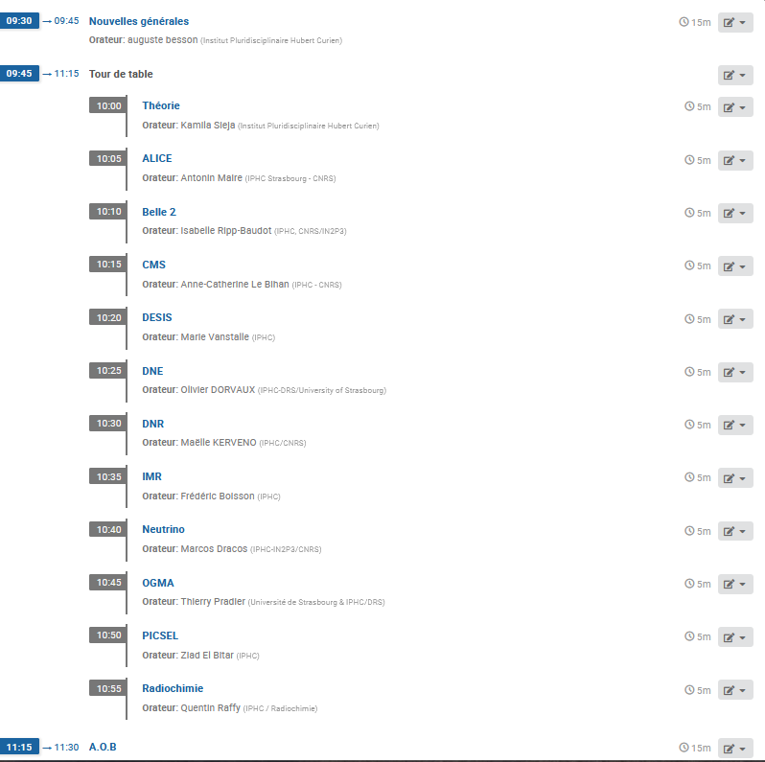
Tour des équipes

